Slide 1
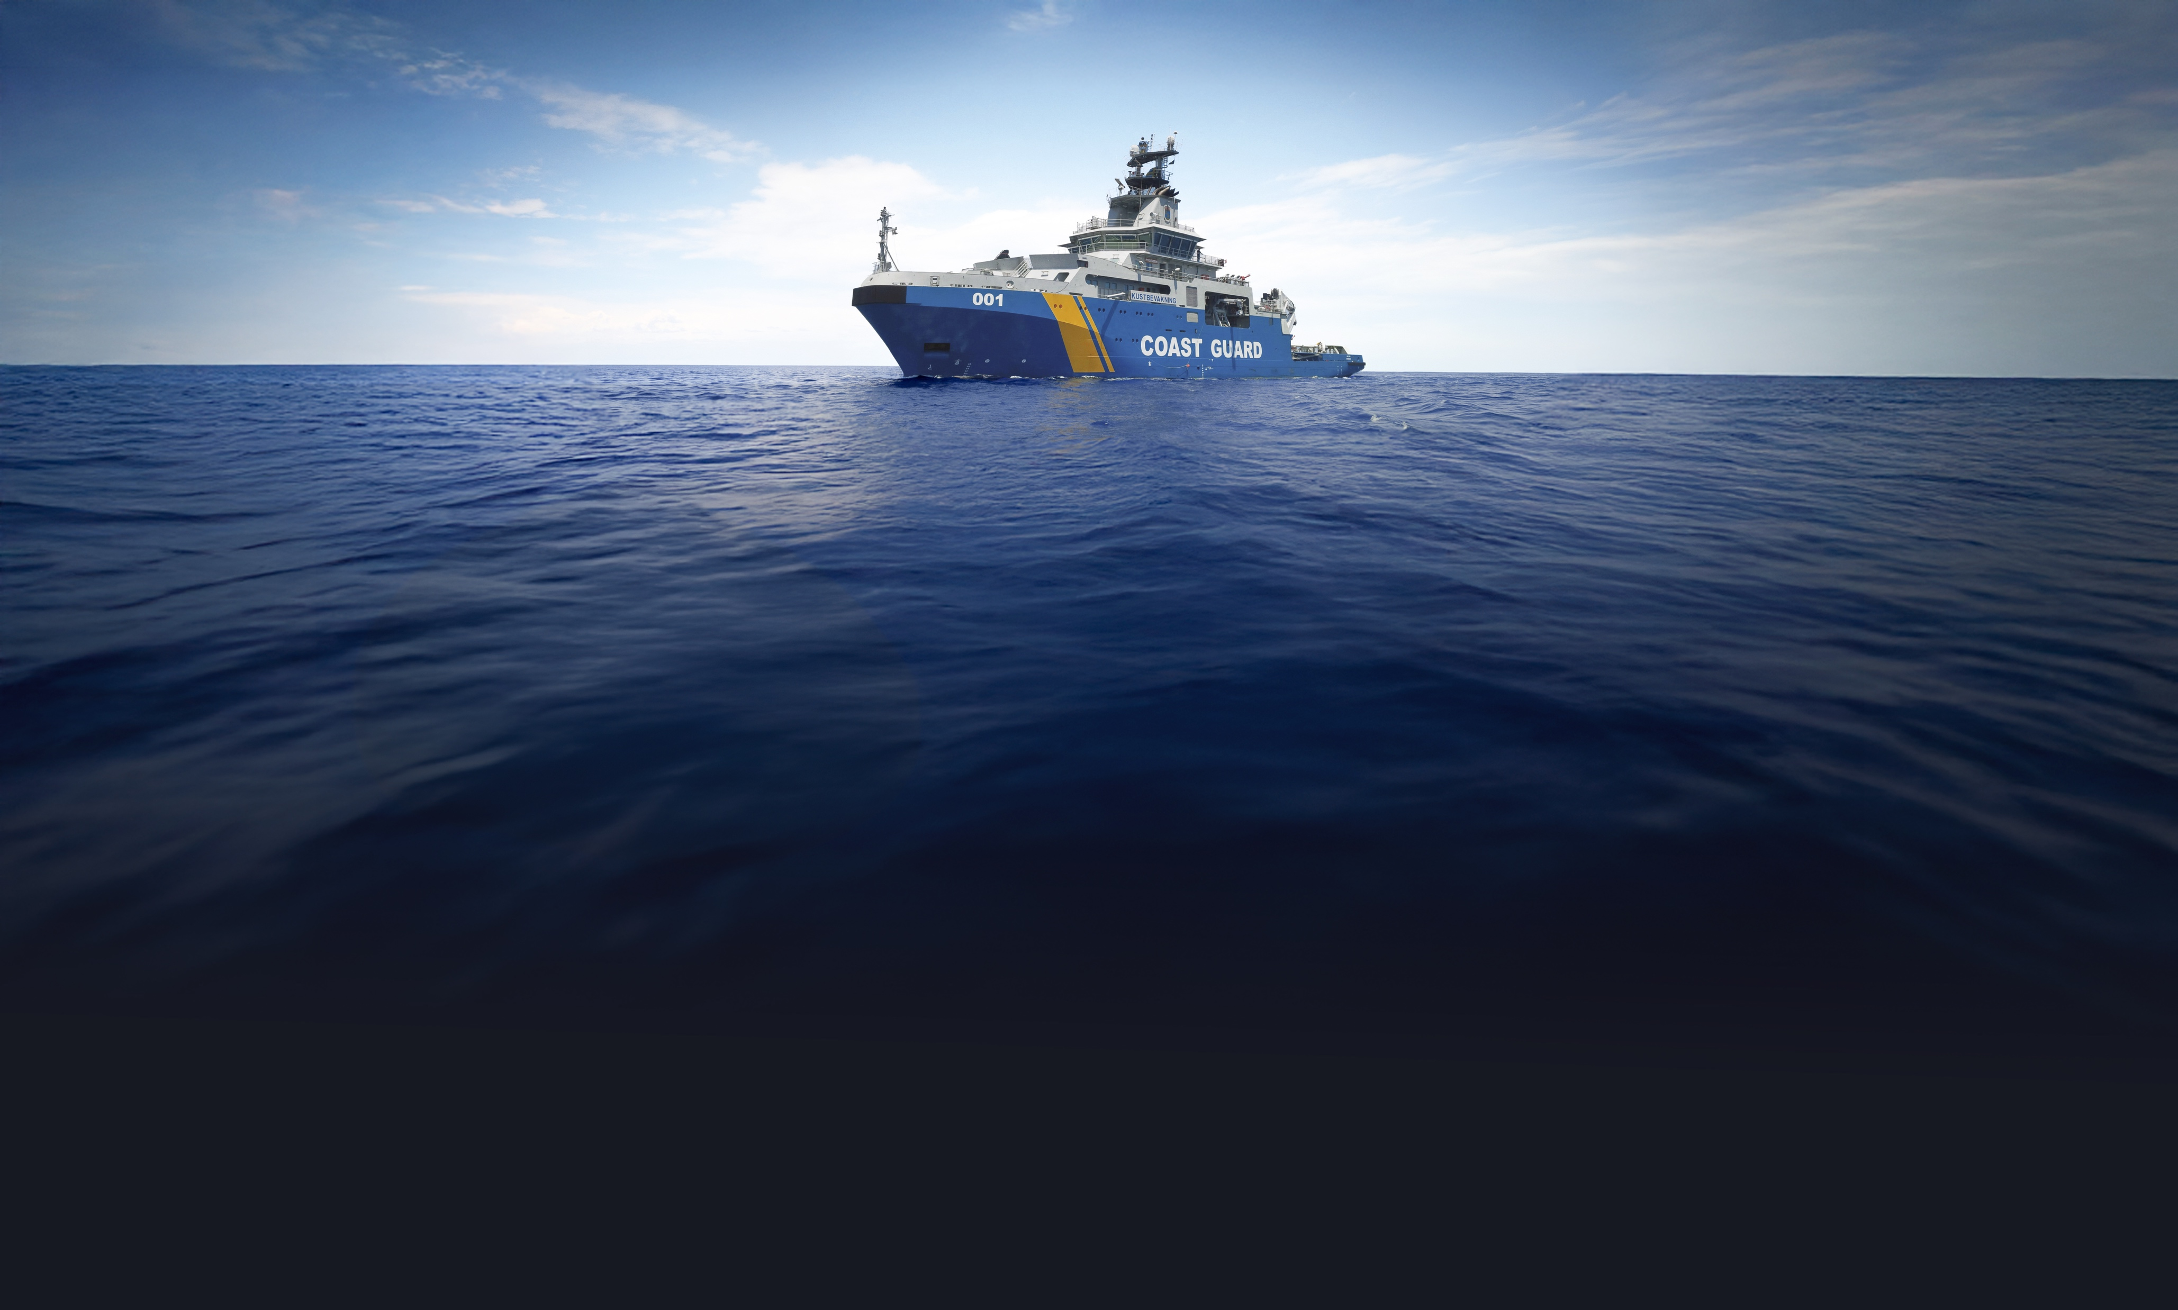

KUSTBEVAKNINGENS STRATEGI 2035
Vision: En trygg, ren och levande havsmiljö - nu och för framtiden
Mission
Kustbevakningen är Sveriges civila maritima nav. Vi skyddar liv och miljö, motverkar brottslighet samt stärker samhällets beredskap och totalförsvar.
Strategisk målsättning
Kustbevakningen är en ledande aktör och partner med unik förmåga i den maritima miljön – vi gör Sverige säkrare.
Mål för strategiperioden
Vi är ett kunskaps- och informationsnav som stärker Sveriges maritima förmåga.
Vi samordnar civila behov av sjöövervakning och är länken mellan det civila respektive det militära försvaret i den maritima miljön.
Våra sjölägesbilder inriktar verksamheten och stärker Sveriges maritima lägesbild.
Vi arbetar underrättelse- och analysbaserat för en effektiv och uthållig operativ insatsförmåga.
Vi är dynamiska och utvecklas genom ständiga förbättringar.

